Slide 1
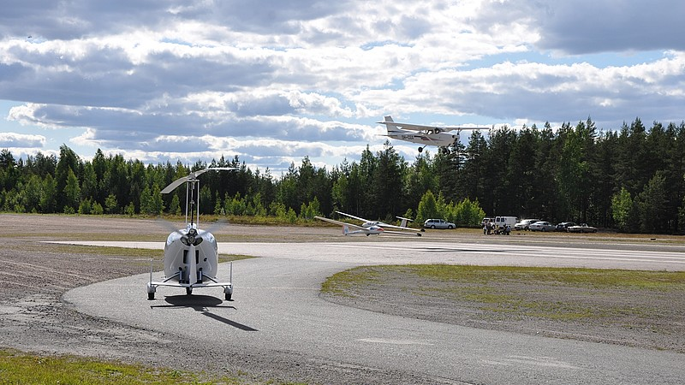
SIL Eagles
Lennon jälkeen

Slide 2
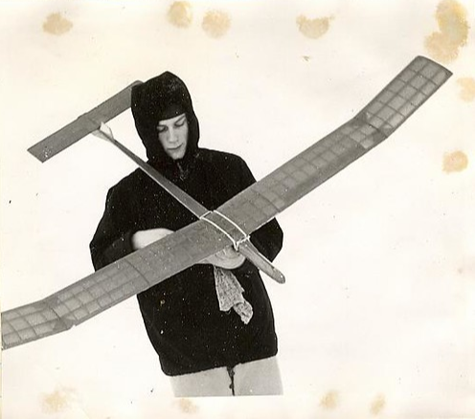
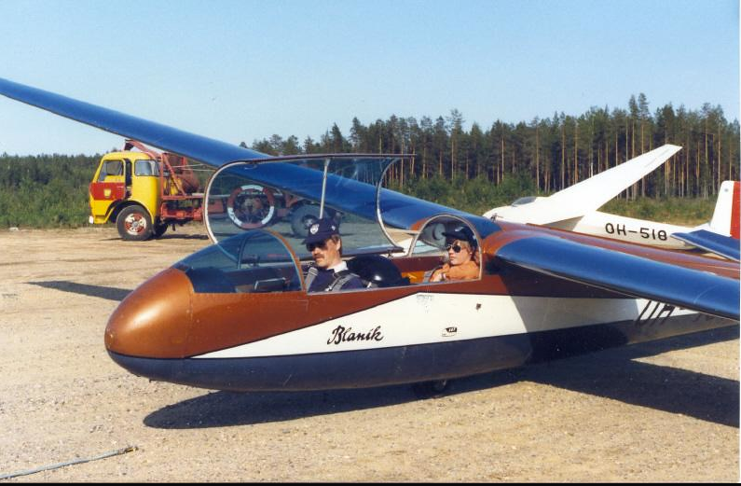
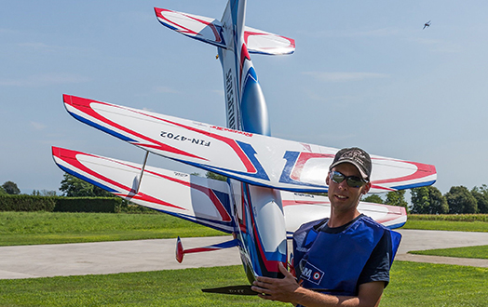
Lennokit ja purjelento – hyvä alku

Slide 3
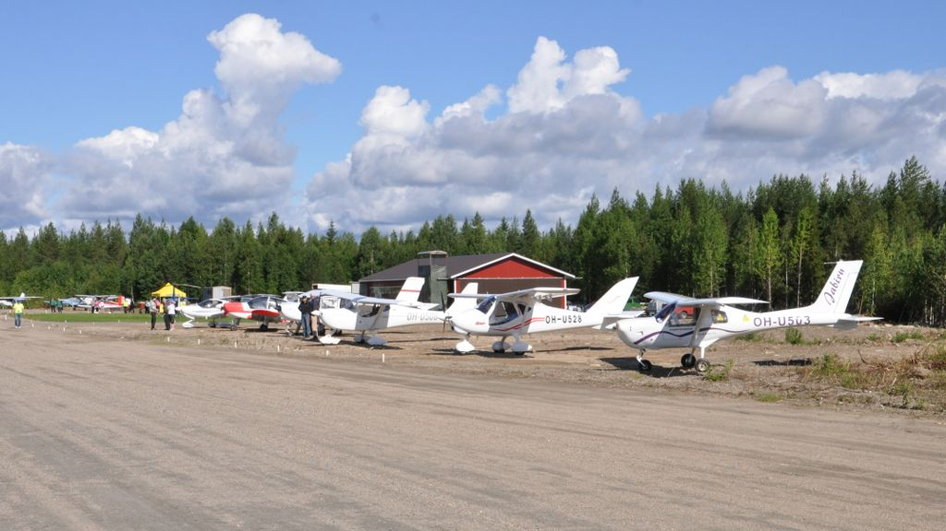
Pienkoneilla pääsee kaikkialle

Slide 4
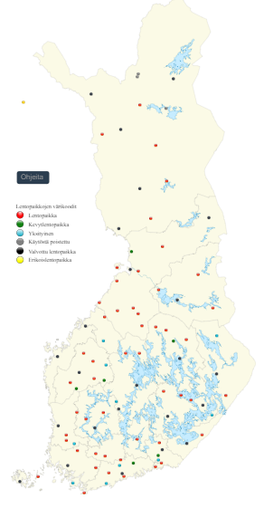
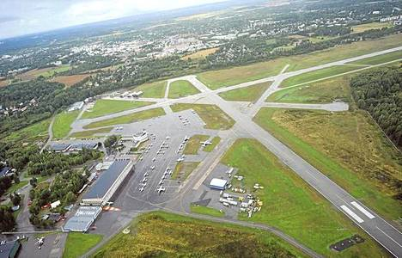
Suomessa on lähes 100 lentokenttää

Slide 5
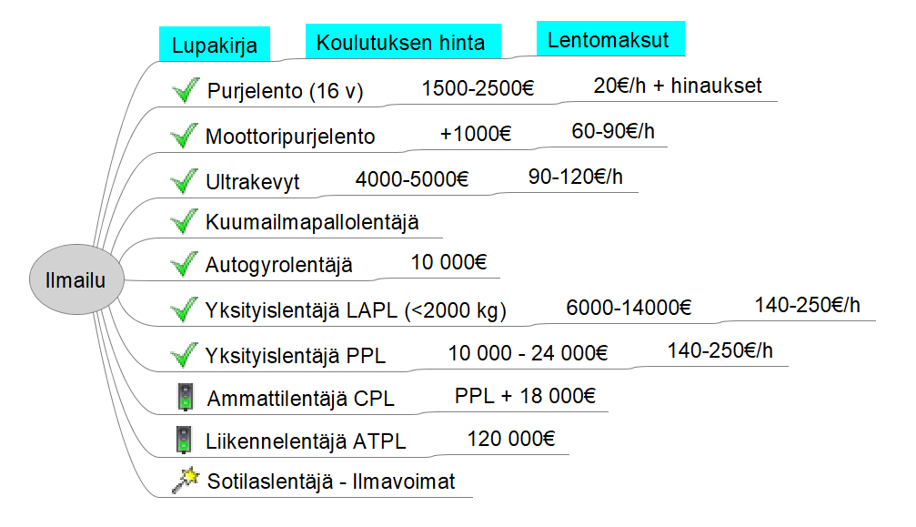
Lentolupakirjat – muu ilmailu
Ilmailua voi harrastaa lukuisilla eri tavoilla
Lennokit
Bongaus - valokuvaus
Virtuaali-ilmailu
Rakentaminen - huolto
Lentoon pääsee muutenkin kuin lentokoneilla
Liitimet
Laskuvarjo
Gyrokopteri
Helikopteri
Ilmapallot ja -laivat
...

